Slide 1
ООД по патриотическому воспитанию средствами изобразительного искусства в старшей группе
Муниципальное бюджетное дошкольное образовательное учреждение
«Детский сад № 7 комбинированного вида»
Тема : «Береза – символ России»
Выполнила :
воспитатель высшей квалификационной категории
Самарина Мария Александровна

Slide 2

Цель: воспитание патриотизма средствами изобразительного искусства.
Задачи:
Образовательные задачи:
- совершенствовать умение детей передавать в рисунке характерные особенности березы (белый ствол с черными пятнами, тонкие изогнутые ветки, легкая крона), осеннюю окраску листвы;
- закрепить технические навыки рисования концом кисти тонких изогнутых линий;
- поощрять использование детьми разнообразных нетрадиционных техник изображения кроны дерева;
- развивать чувство цвета (находить красивое сочетание цвета).
Развивающие задачи:
-закрепить знания детей о березе, как почитаемом дереве России, о значении ее в жизни человека (оздоровительном, эстетическом, хозяйственном);
-формировать умение логично и грамотно излагать свои мысли, делать выводы;
-развивать плавность линий, зрительное внимание, зрительную память.
Воспитательные задачи:
-формировать любовь к родной природе, к природе родного края;
-воспитывать любовь и уважение к своим национальным особенностям;
- воспитывать аккуратность усидчивость, неторопливость

Slide 3
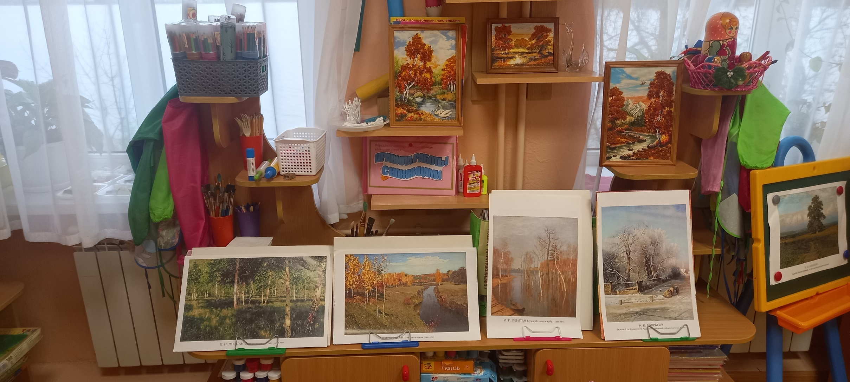
ПРЕДВАРИТЕЛЬНАЯ РАБОТА:
Рассматривание репродукций картин художников

Slide 4
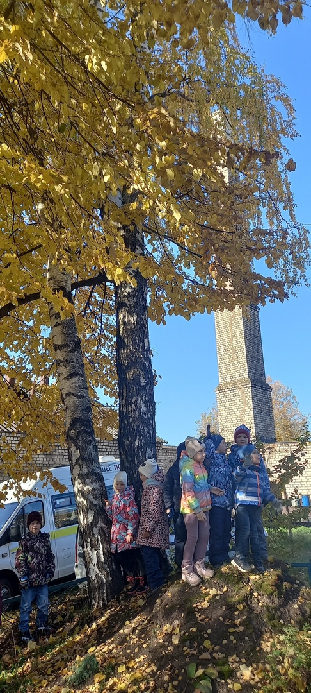
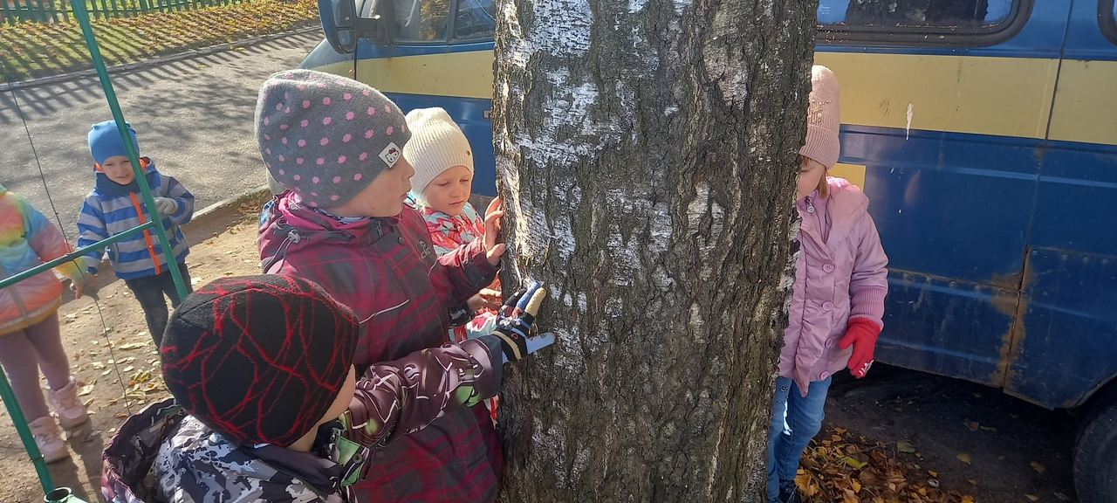
Наблюдение за осенней березой

Slide 5
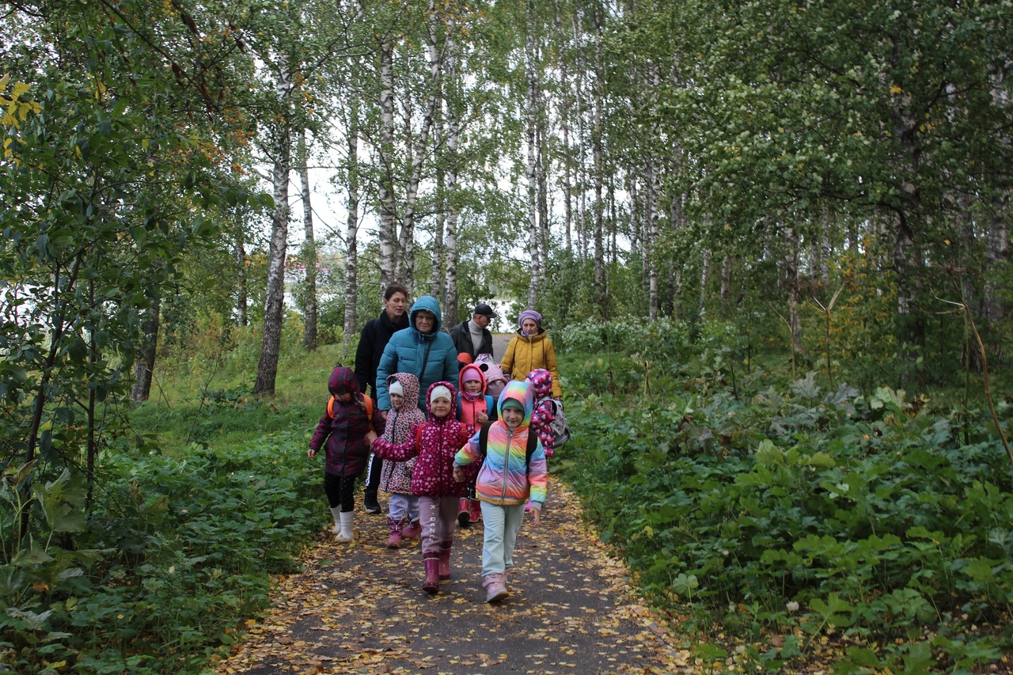
Туристический поход

Slide 6
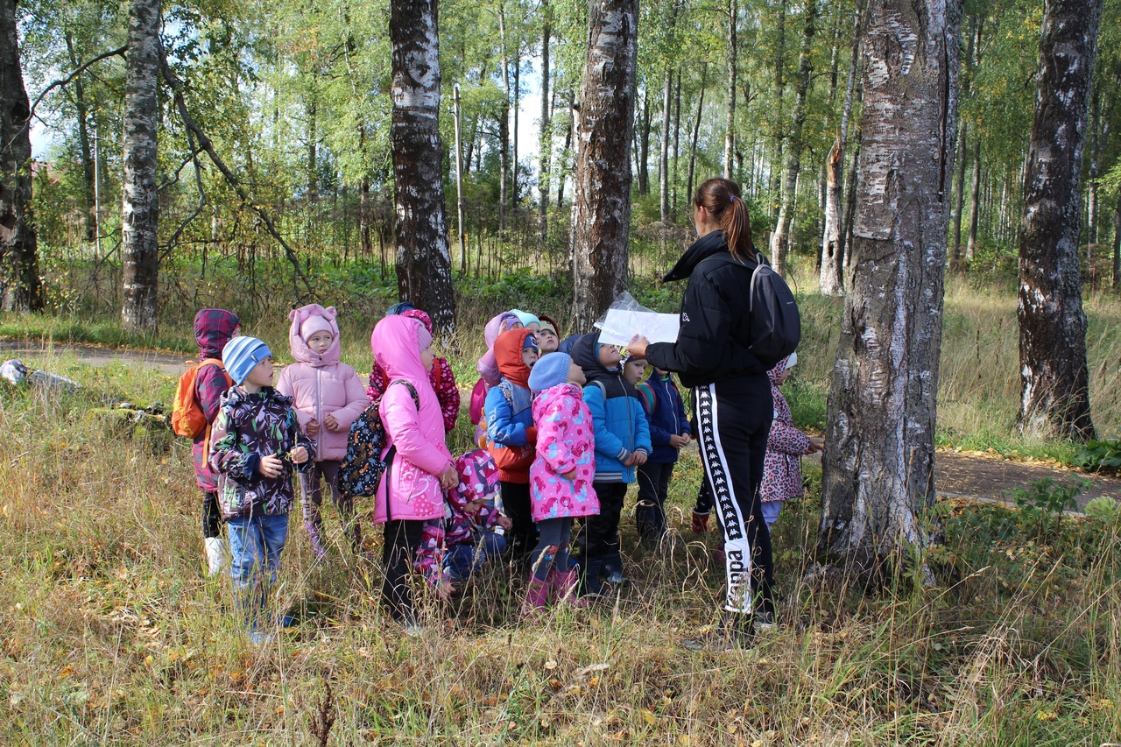

Slide 7
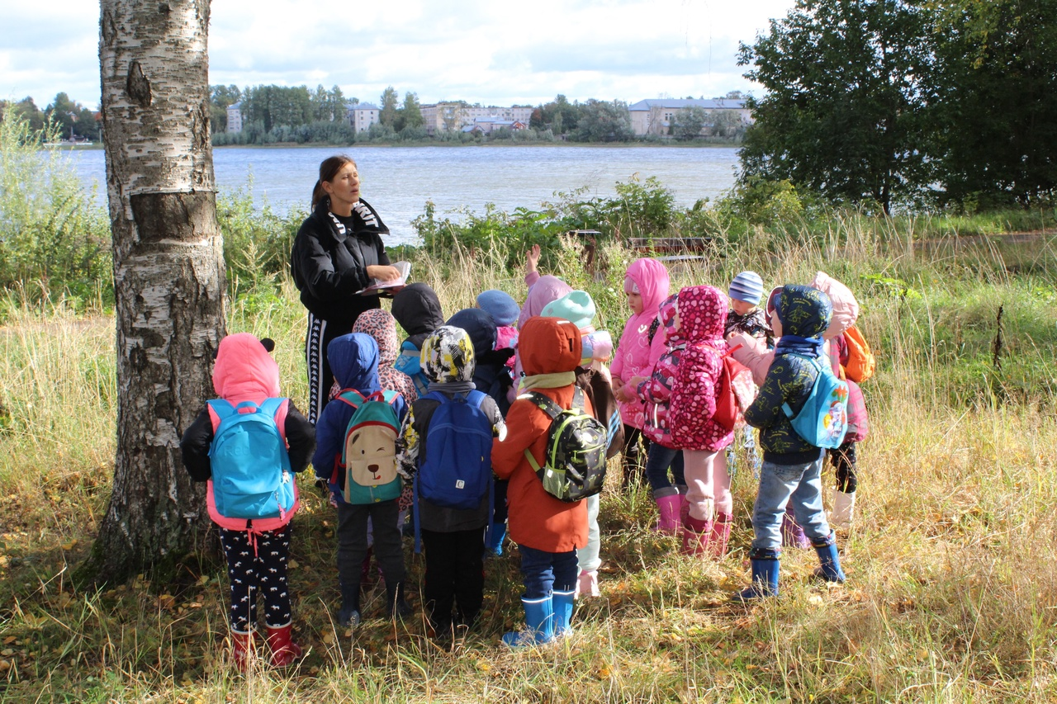

Slide 8
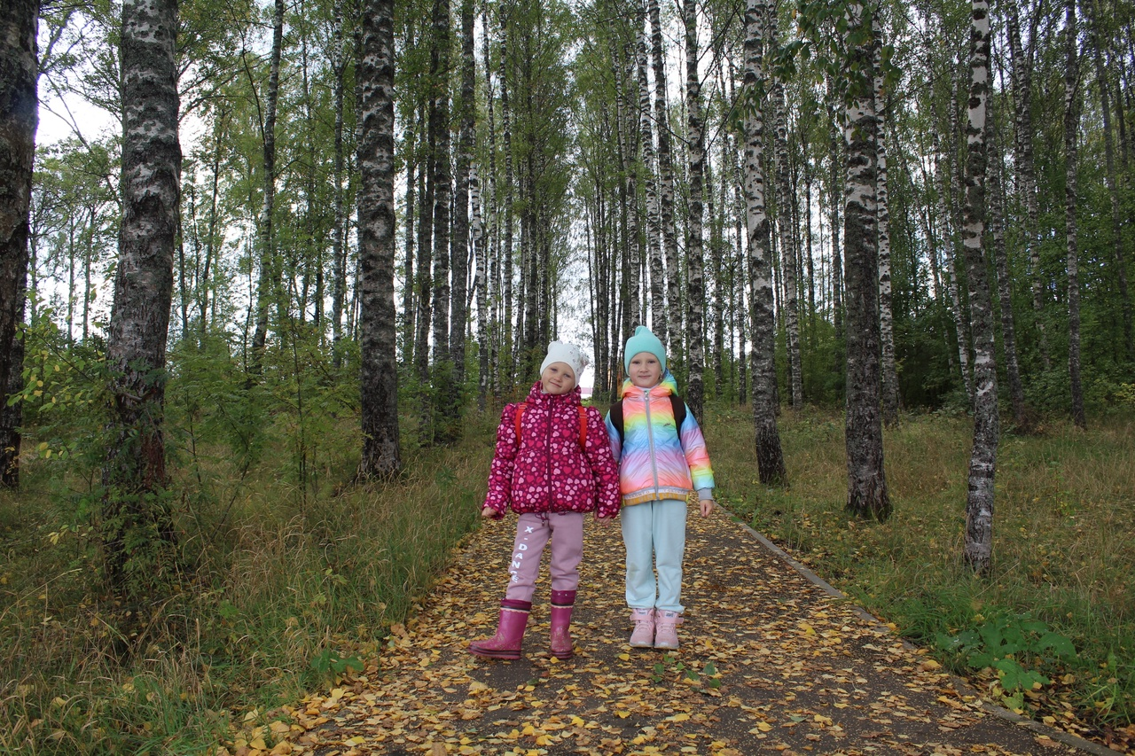

Slide 9
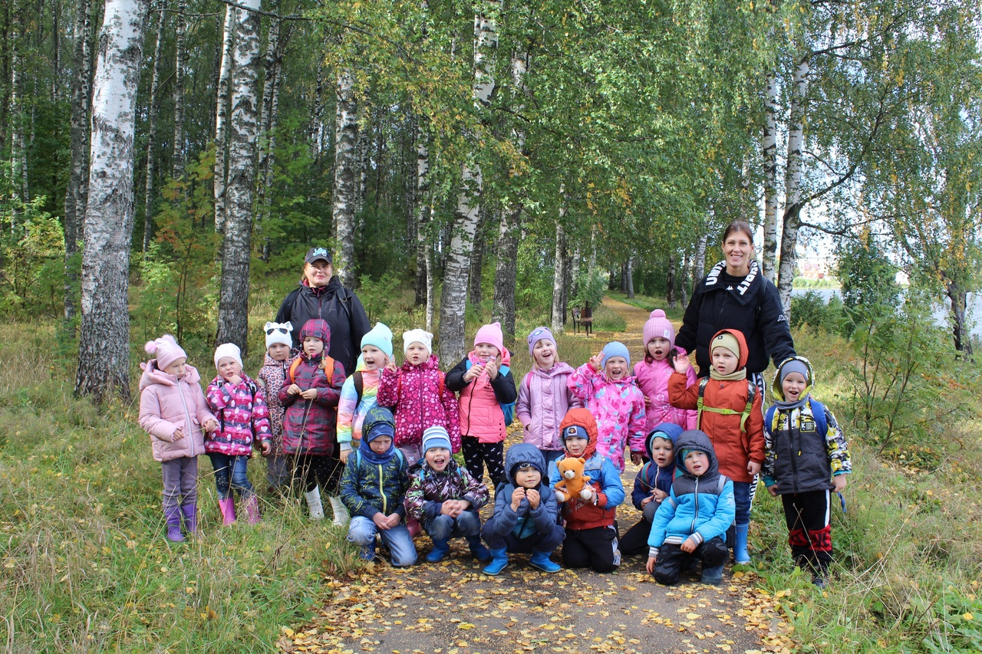

Slide 10
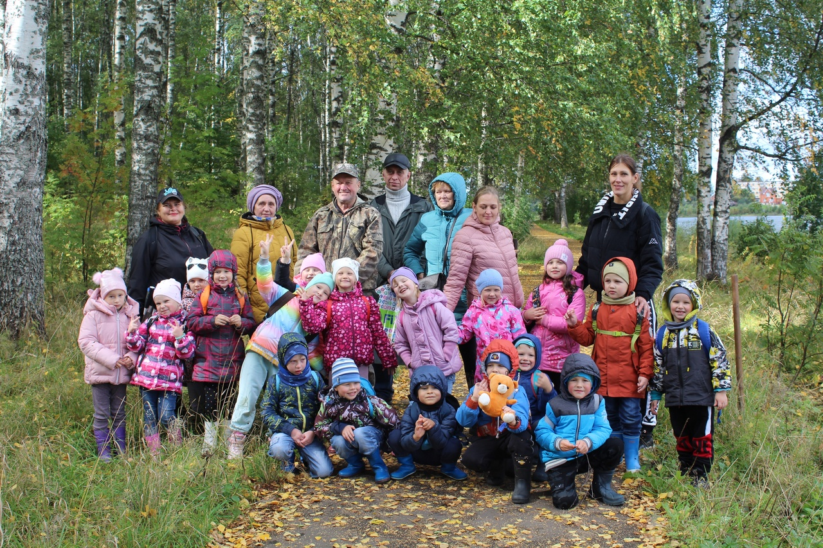
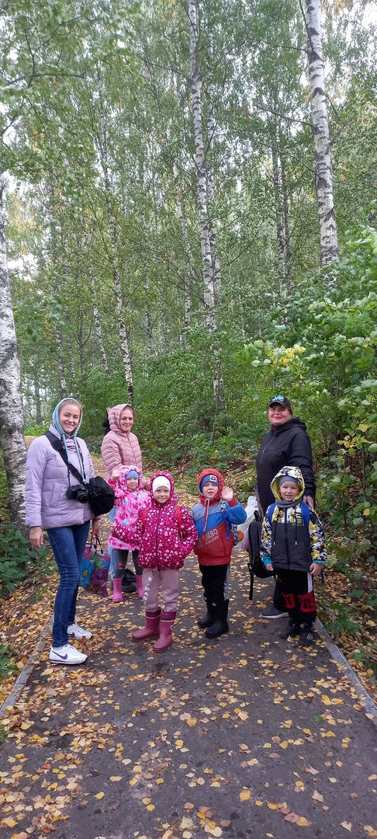

Slide 11
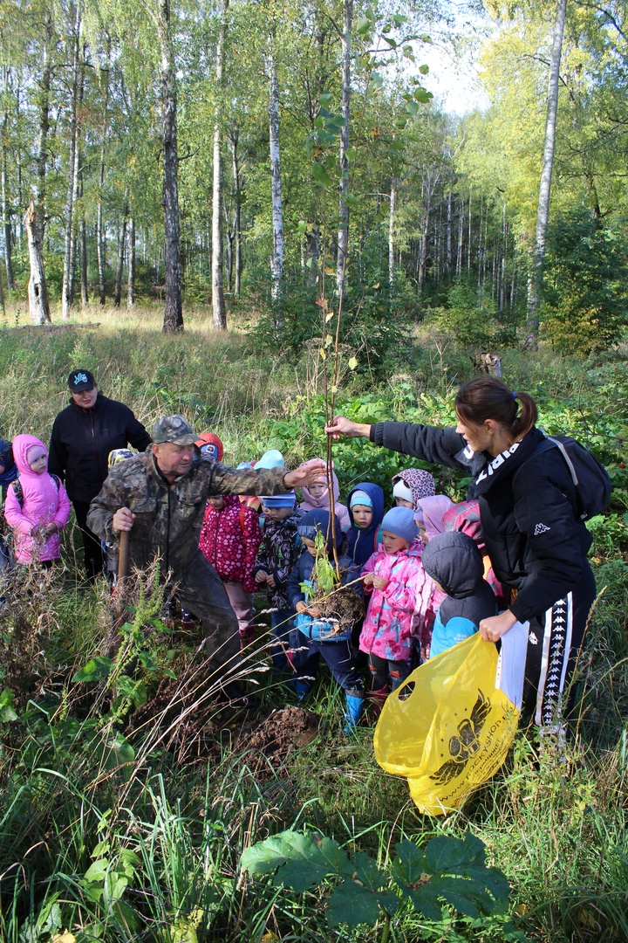
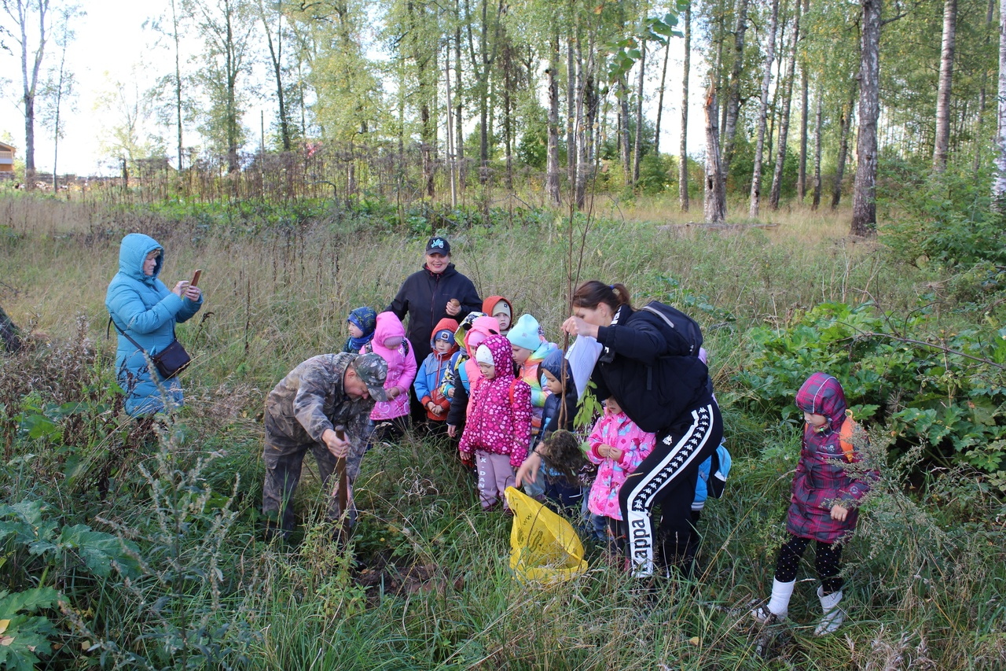
Экологическая акция «Посади берёзку»

Slide 12
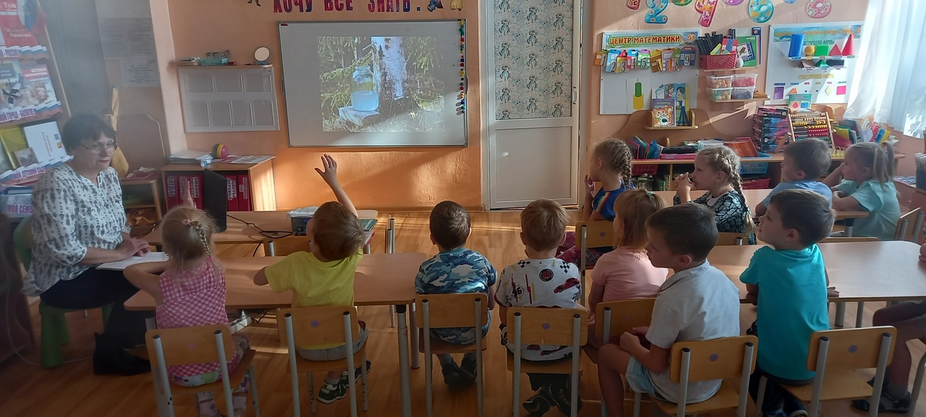
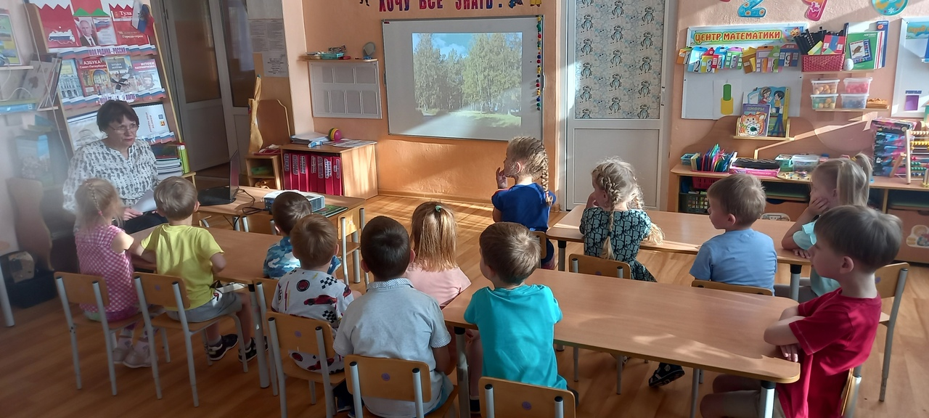
Взаимодействие с библиотекой

Slide 13
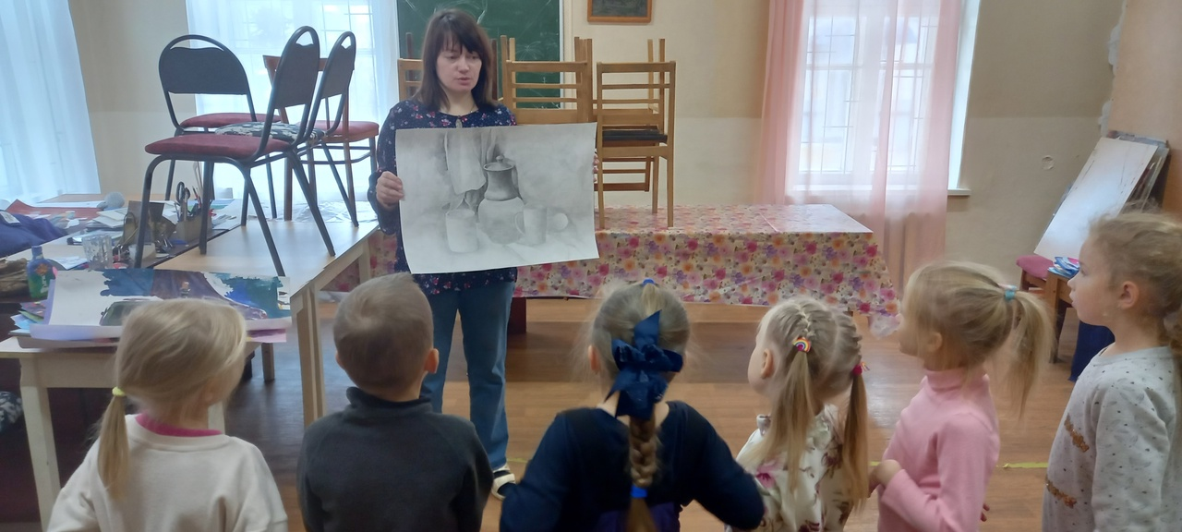
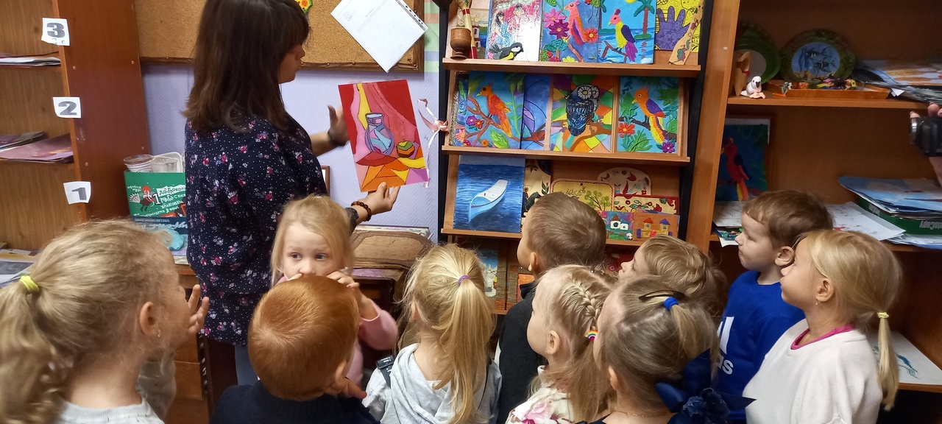
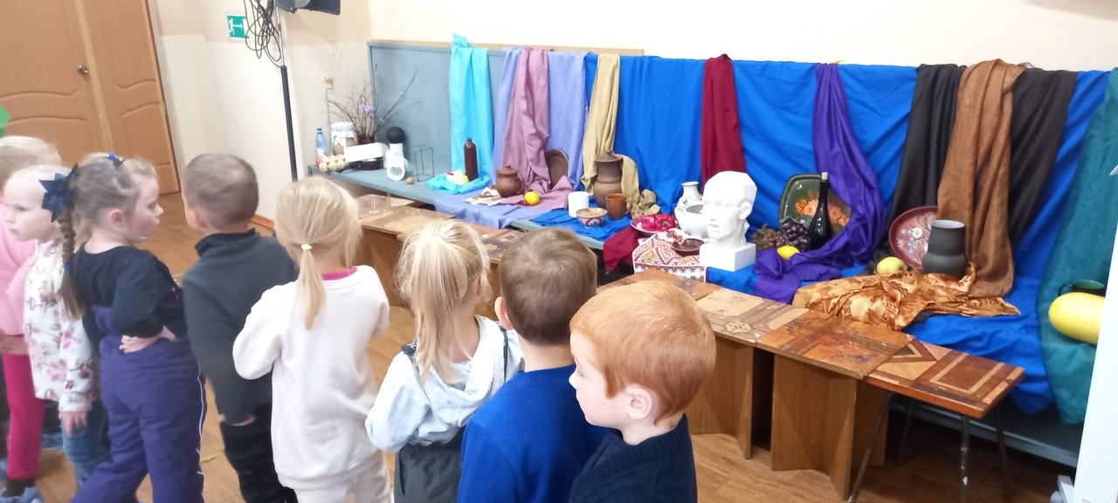
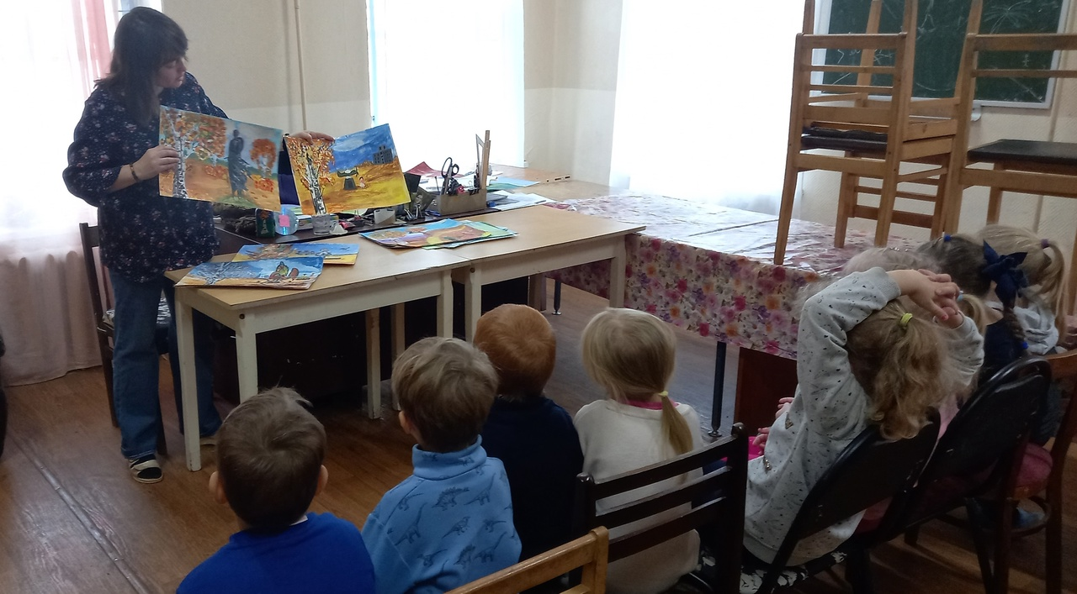
Посещение МБУДО «Художественная школа» (экскурсия по школе, посещение выставки работ учащихся школы, беседа с педагогом по рисованию)

Slide 14
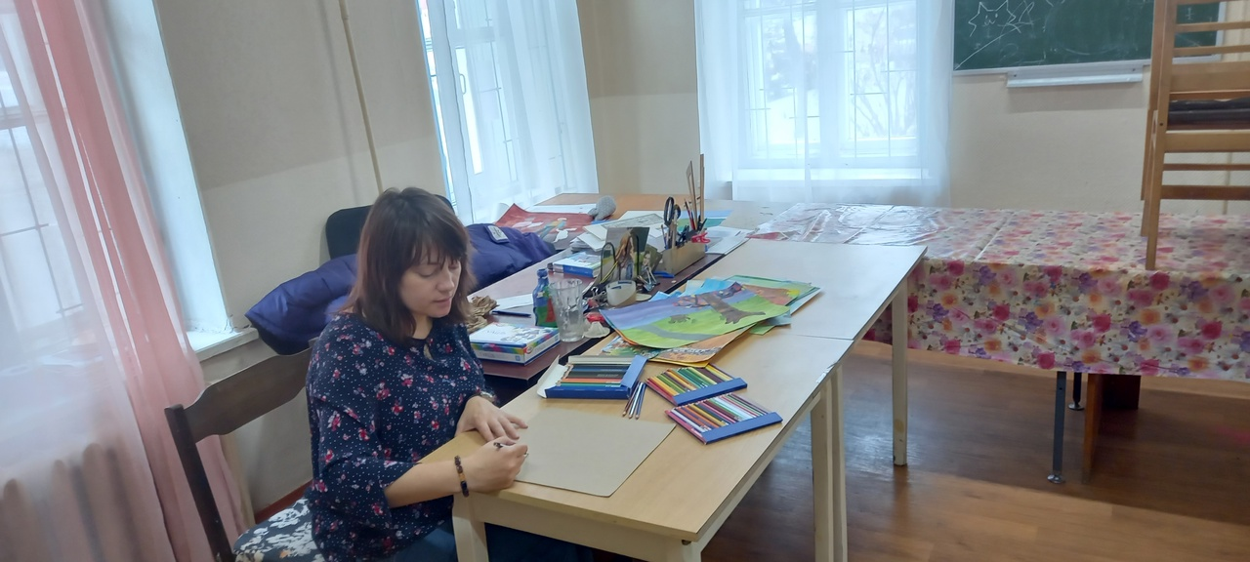
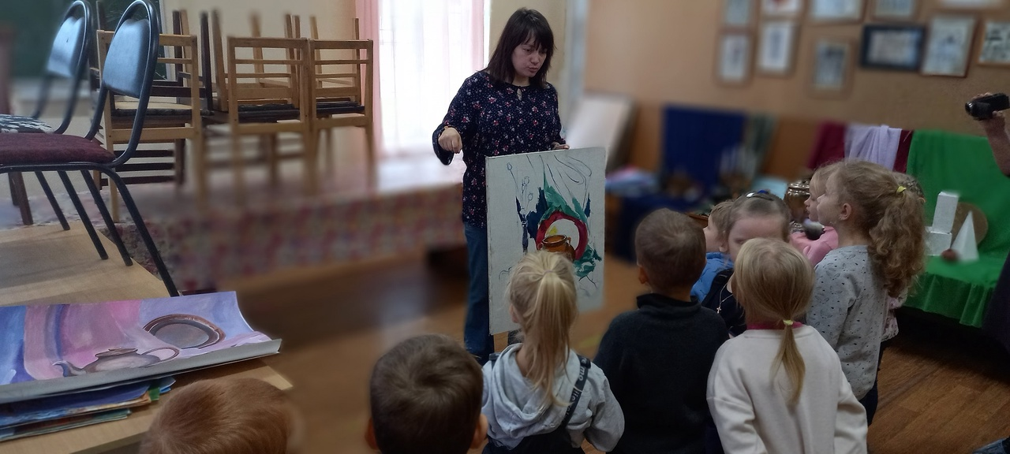
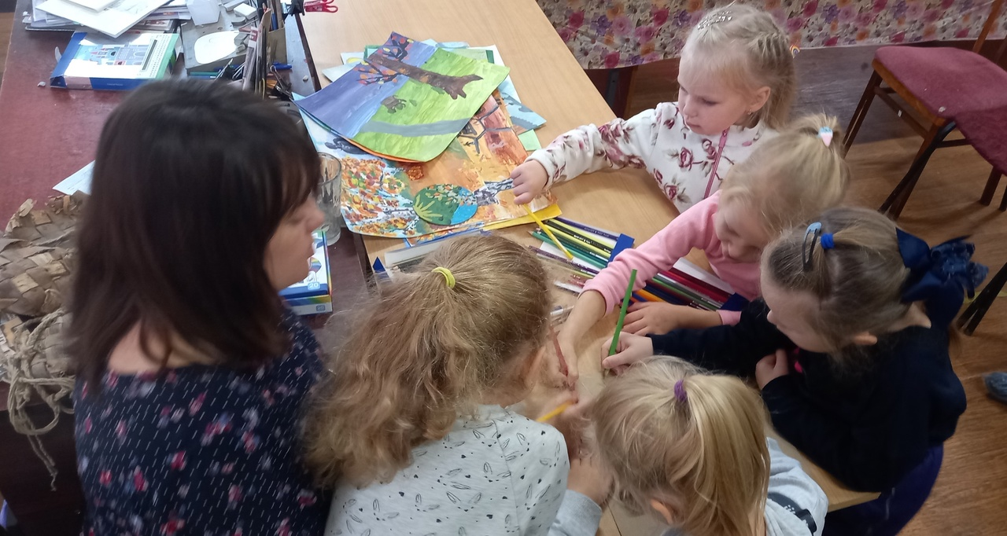
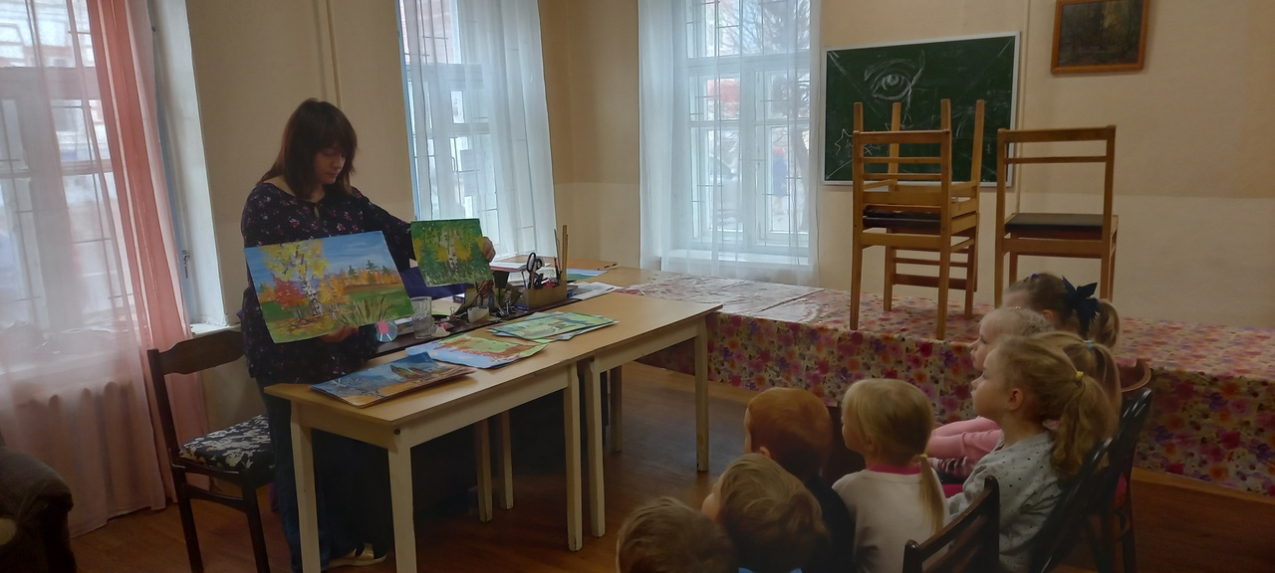
Посещение МБУДО «Художественная школа» (экскурсия по школе, посещение выставки работ учащихся школы, беседа с педагогом по рисованию)

Slide 15
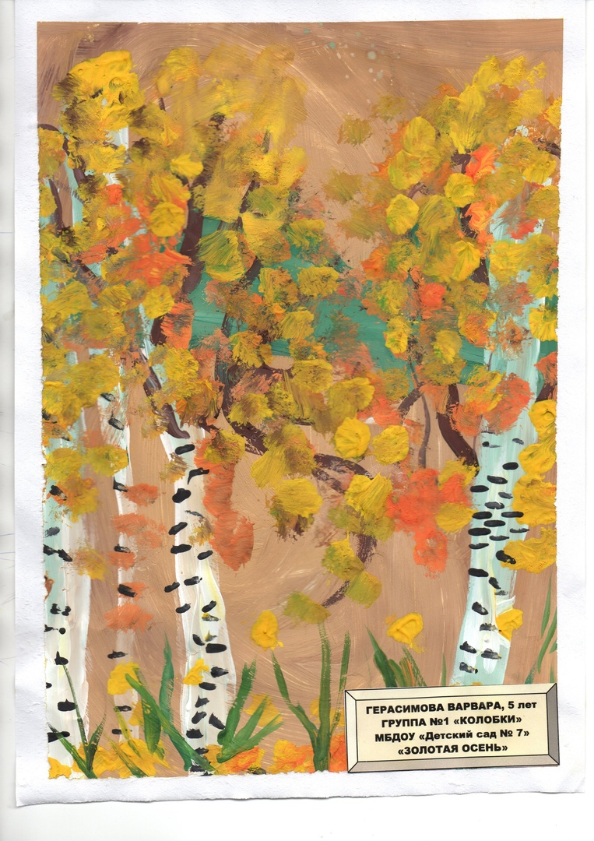
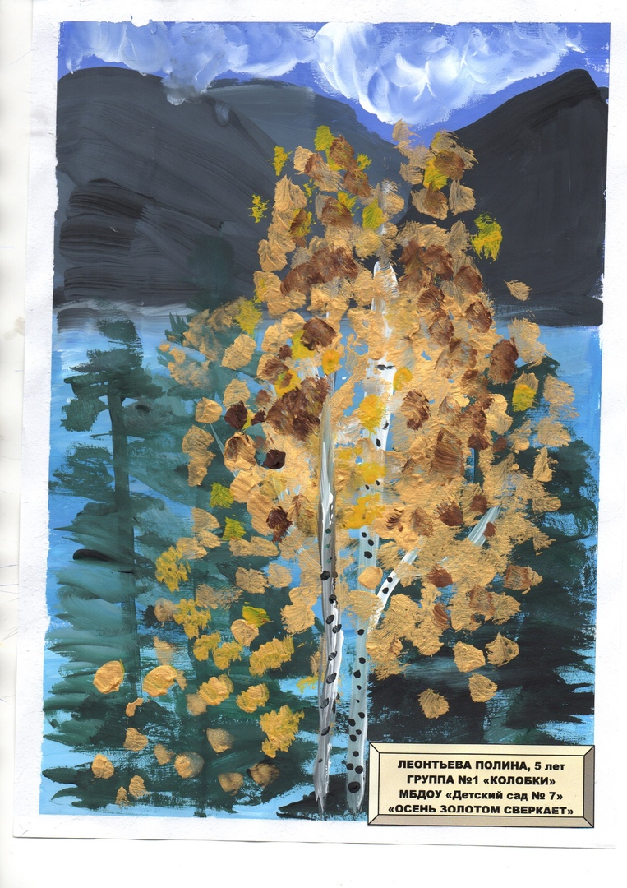
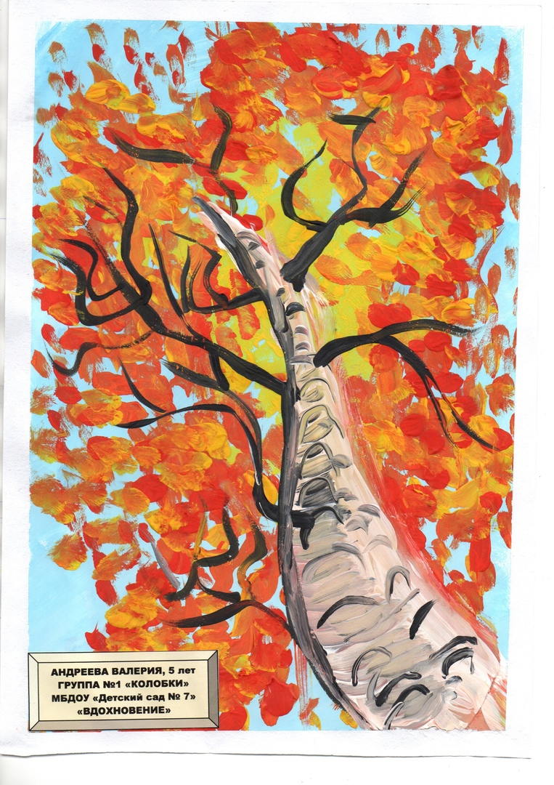
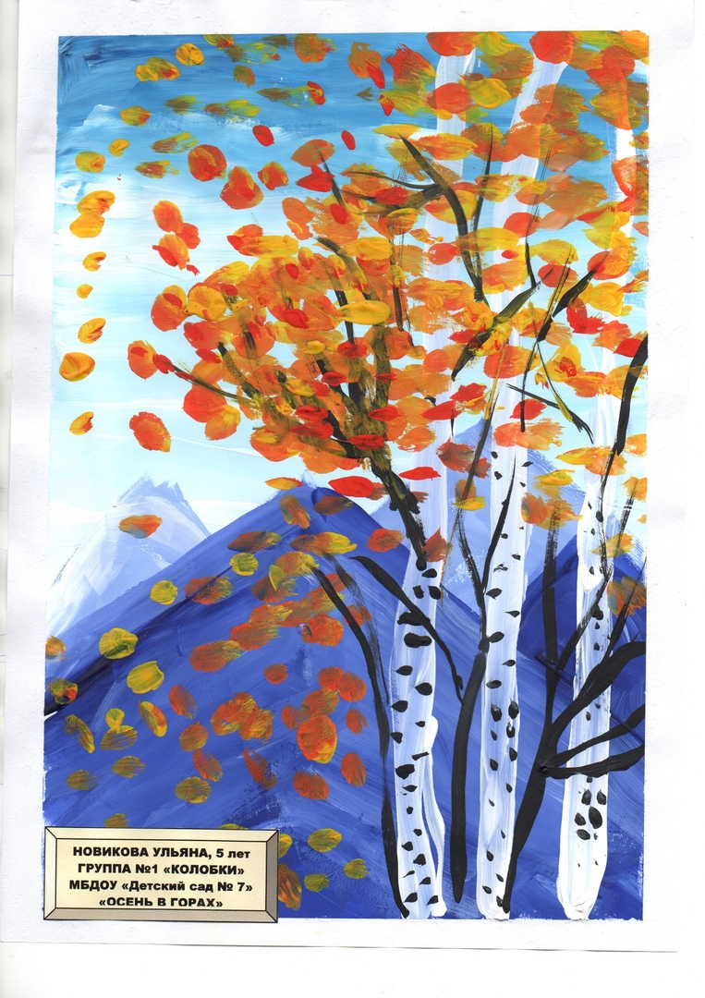
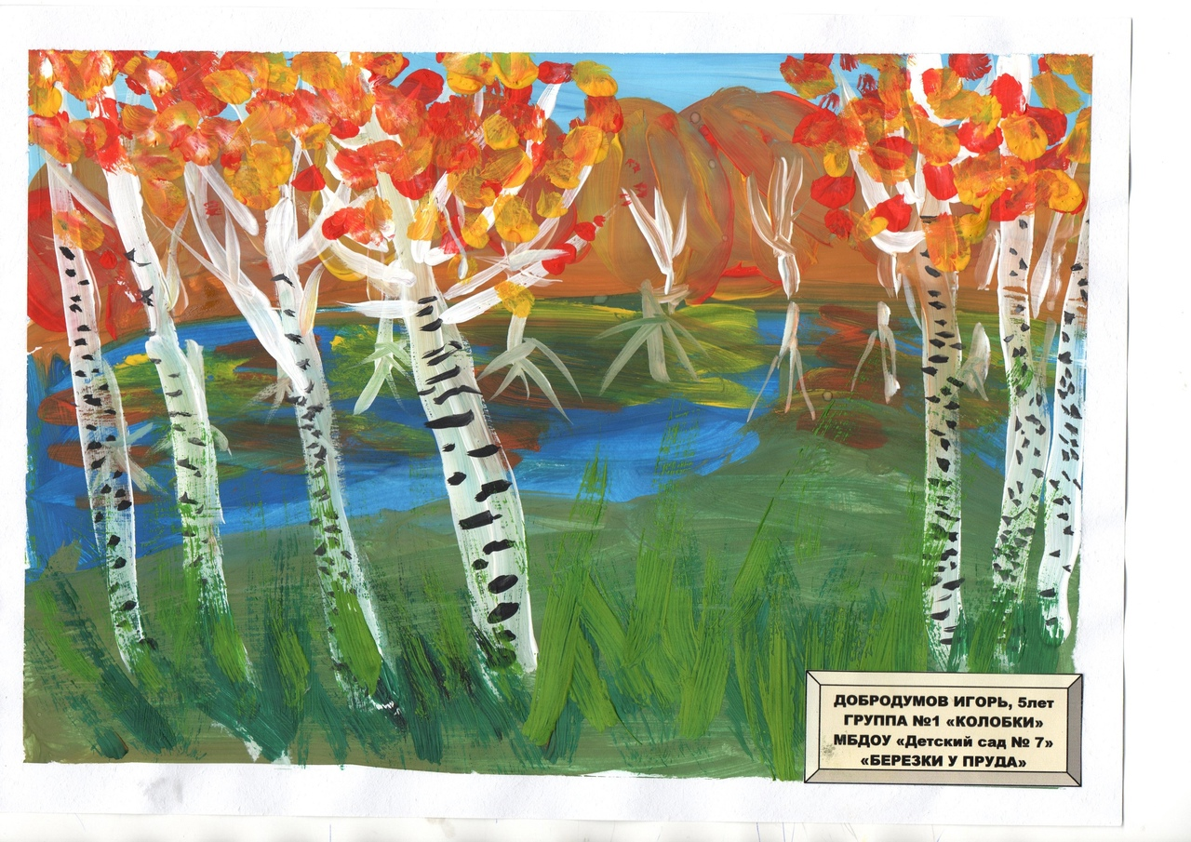
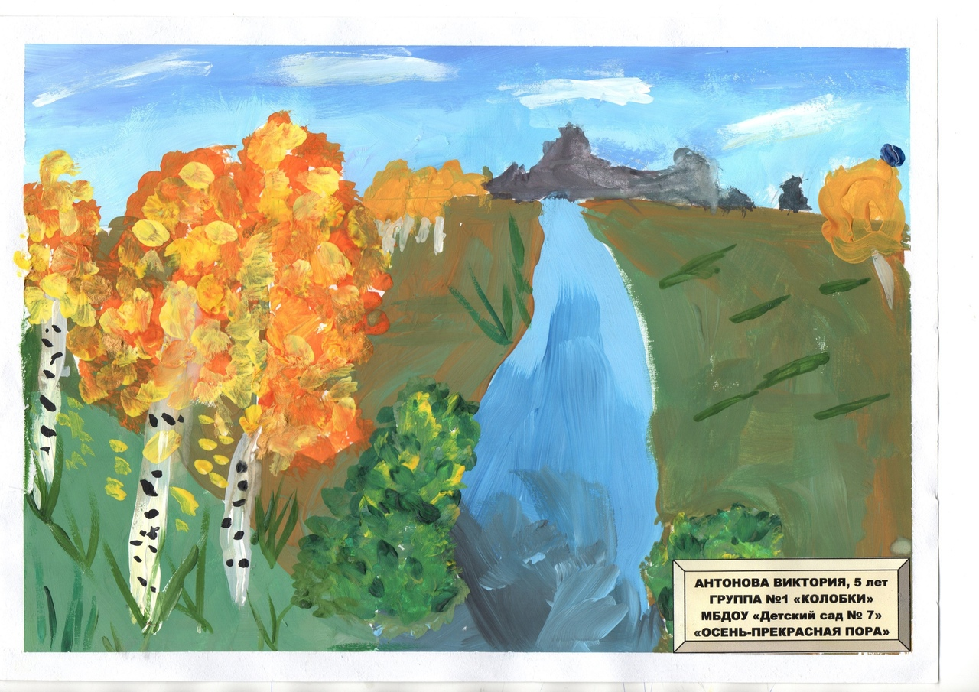
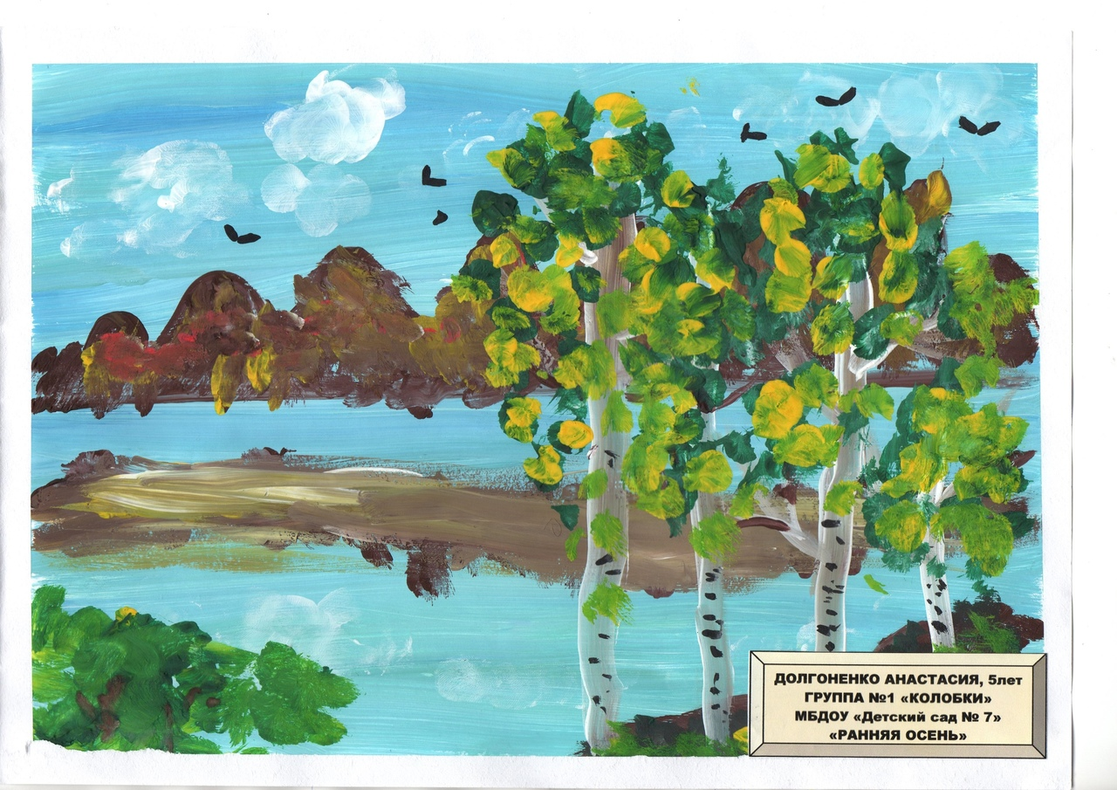
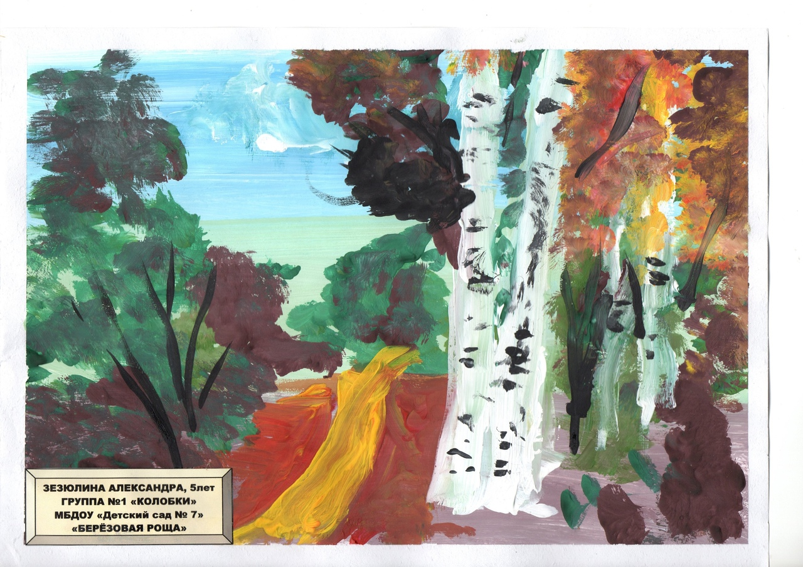
Участие в районном конкурсе рисунков «Осенний пейзаж»

Slide 16
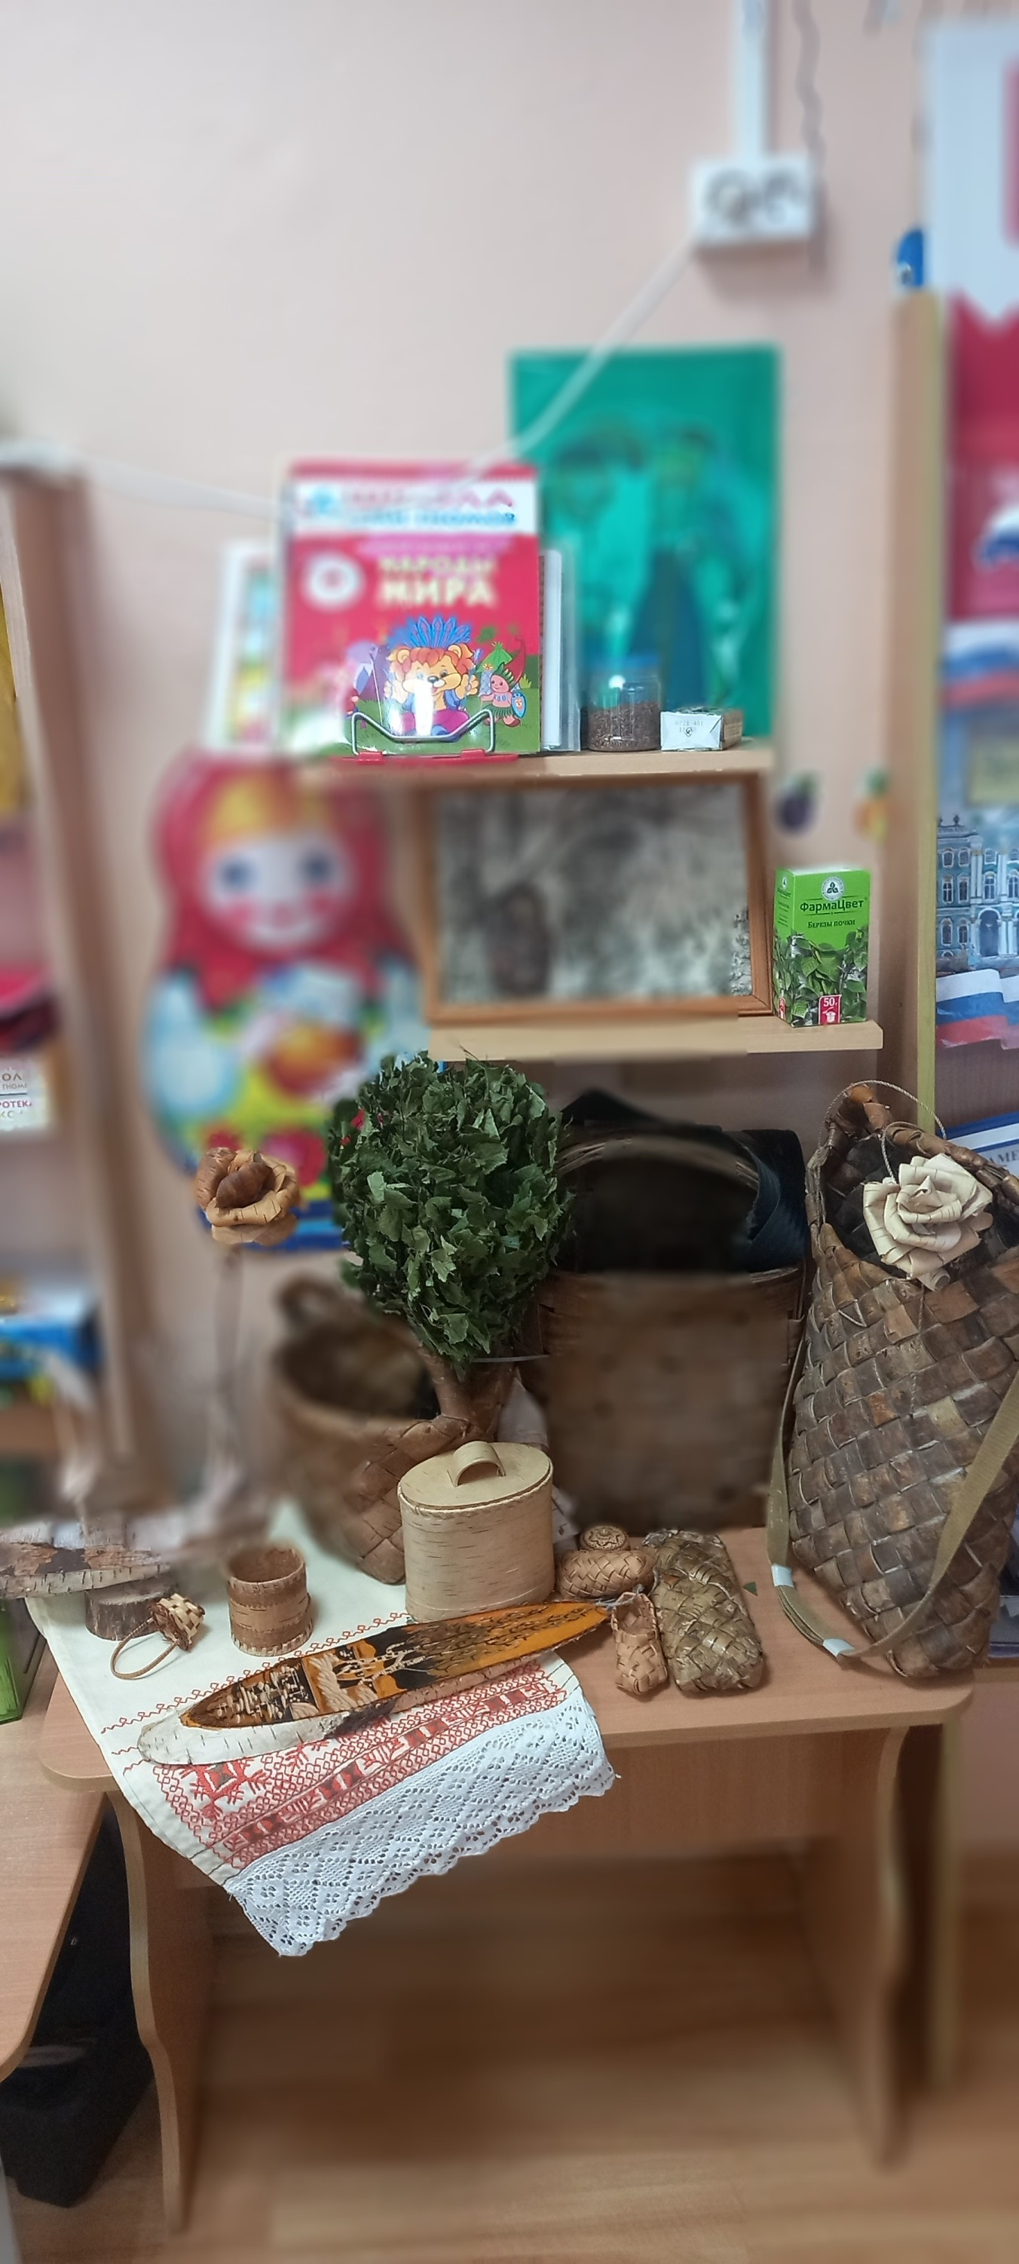
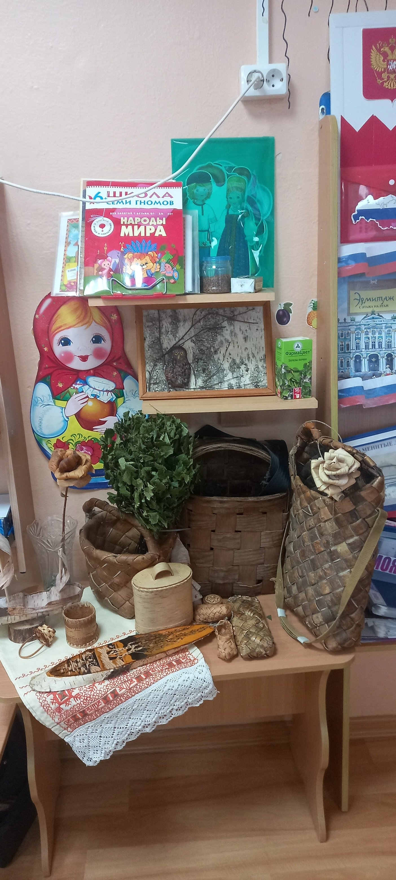
Создание мини-музея «Берестяные изделия»

